Slide 1
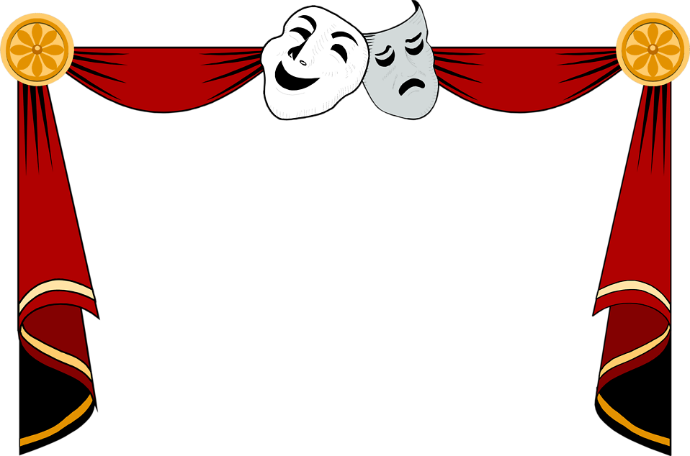
МУНИЦИПАЛЬНОЕ КАЗЁННОЕ ДОШКОЛЬНОЕ ОБРАЗОВАТЕЛЬНОЕ УЧРЕЖДЕНИЕ « КРАЙНОВСКИЙ ДЕТСКИЙ САД »
Мастер – класс:
«Развитие творческих способностей
средствами театрализованной
деятельности»
Выполнила воспитатель: Кондратьева
Татьяна Анатольевна
2019г

Slide 2
Цель мастер - класса: поделиться опытом работы с педагогами ДОУ по развитию творческих способностей дошкольников средствами театрализованной деятельности
Задачи мастер - класса:
- познакомить педагогов с театрализованной деятельностью в ДОУ (видами театров, алгоритмом подготовки к спектаклю, театрализации)
- совершенствовать артистические навыки педагогов в плане переживания и воплощения образа, используя интонации, мимику, выражающие разнообразные эмоциональные состояния;
- создать условия для активного взаимодействия участников мастер - класса между собой.
Планируемый результат: смотивировать педагогов на работу по развитию творческих способностей дошкольников средствами театрализованной деятельности.
Образовательный продукт: театр платочных кукол.

Slide 3
Для всестороннего развития детей существует множество форм обучения и воспитания. Однако мне кажется, что театральная деятельность стоит на первом месте.
Театрализованные занятия способствуют одновременному достижению трех
основных целей:
- развитию речи и навыков театрально-исполнительской деятельности;
- созданию атмосферы творчества;
- личностно-социальному развитию детей.
Театрализованная деятельность позволяет ребенку преодолевать робость, неуверенность в себе, застенчивость также позволяет каждому ребенку проявить собственную активность, полностью раскрыть скрытые эмоциональные возможности, раскрепостить движения. Дети становятся не зажаты, выразительны и эмоциональны. Полученные знания, умения и навыки они могут применить в любом другом виде деятельности, будь то домашний спектакль или мероприятии.
Для решения проблемы развития творческих способностей детей, я выбрала театральную деятельность.
В задачи моей работы входит:
1. Развитие выразительной речи у детей.
2. Развитие их эмоциональной сферы.
3. Развитие навыков эмпатии (язык жестов и двигательных умений)

Slide 4
Развитию выразительности речи способствует артикуляционная гимнастика, дыхательная гимнастика, звукоподражание голосам птиц, животных. Это служит хорошим тренингом для развития речевого аппарата, мышц лица.
Для развития памяти, воображения, фантазирования, сценической речи используется обыгрывание стихов, небольших сказок, песен.
Для развития навыков эмпатии эффективными считаются игры - двигательные импровизации в парах. Они построены на невербальном взаимодействии двух партнеров, основанном на мимике, жестах, движениях. Обязательным условием каждой игры является смена ролей ведущего и ведомого.
Часто использую фольклор: скороговорки, загадки, считалки, что также способствует развитию эмоциональной сферы, речевому развитию в целом.
Также эффективны игры на музыкальных инструментах, они развивают способности у детей эмоционально-ритмической подстройки друг к другу.

Slide 5
Игра «Театральная разминка»
Цель: научить распознавать эмоции по интонации и изображать их, используя
мимику и жесты.

Slide 6
Виды театра
Ролевой театр (костюмированный) | Театр оригами
Настольный театр картинок | Настольный театр игрушек
Фланелеграф | Театр конусов
Теневой театр | Варежковый театр
Театр масок | Театр дисков
Магнитный театр | Вязанный театр
Пальчиковый театр | Киндер – театр
Театр Петрушек («бибабо») | Перчаточный театр, театр носков

Slide 7
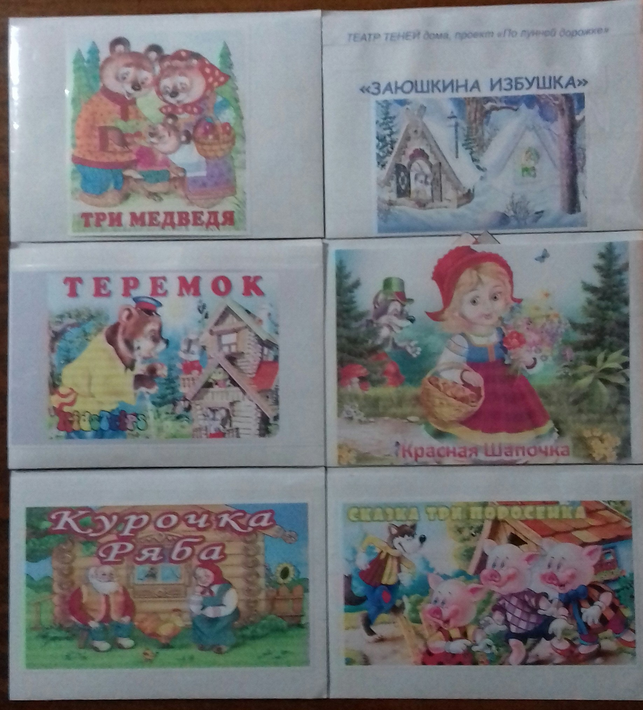
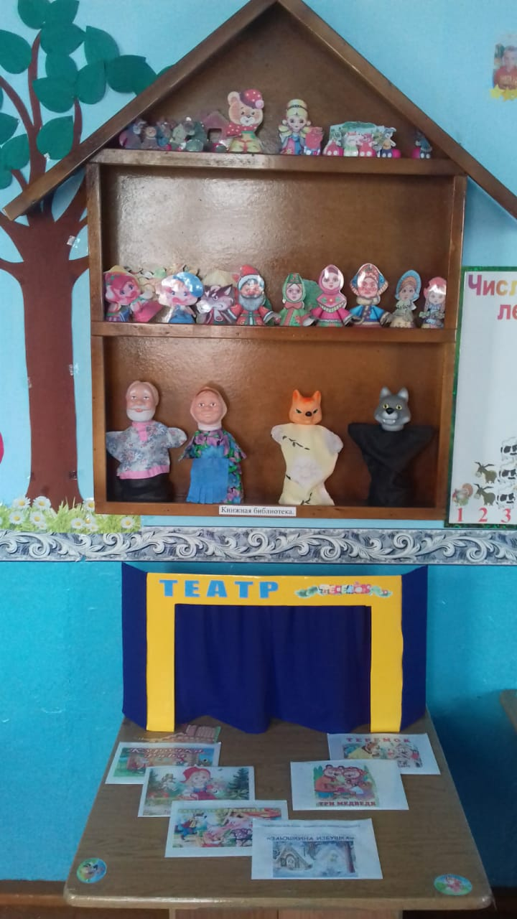
Моя коллекция театров

Slide 8
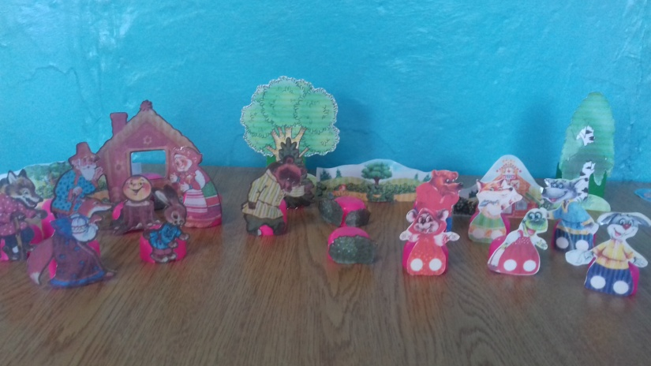
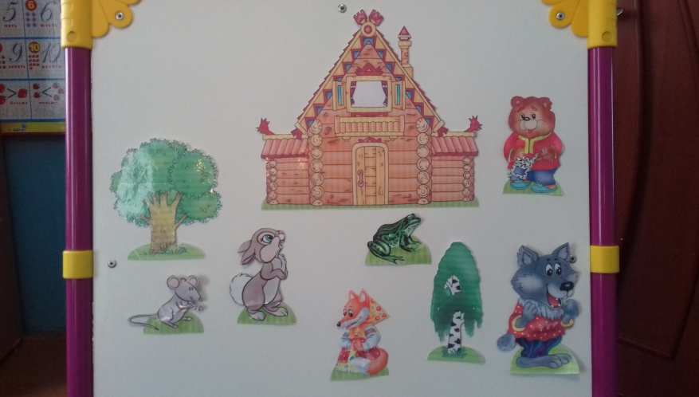
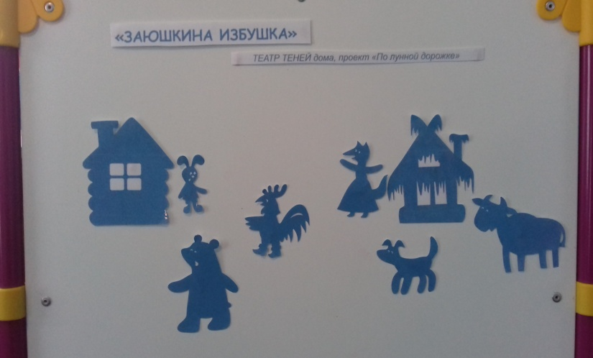
Моя коллекция театров
«Конусный театр .»
«Театр на киндере.»
«Театр теней.»
«Магнитный театр .»

Slide 9
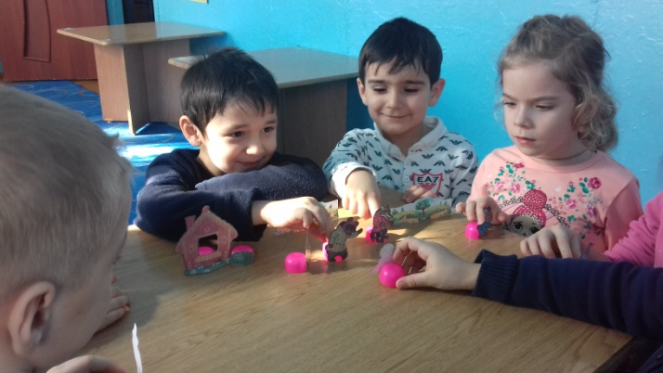
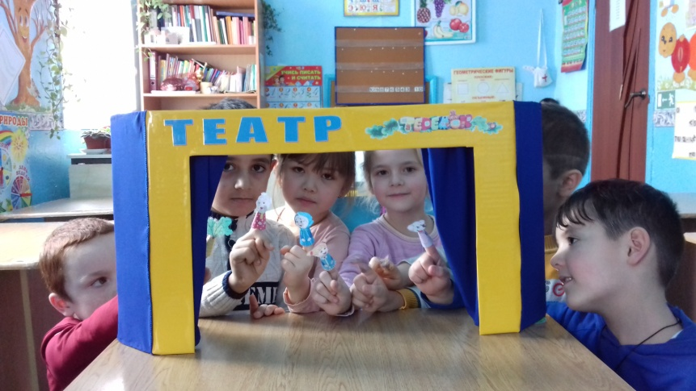
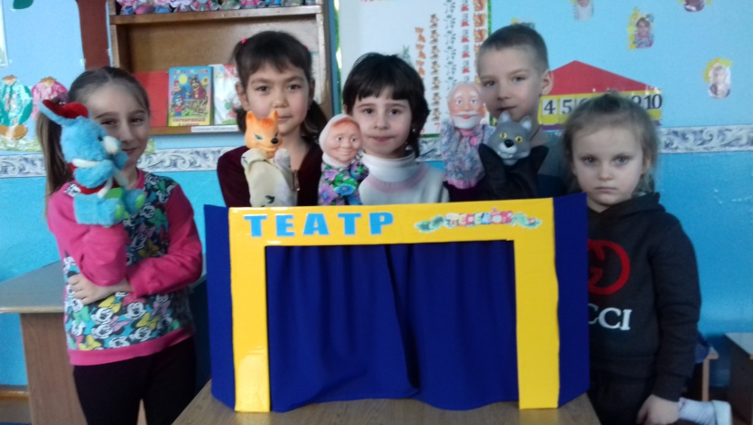
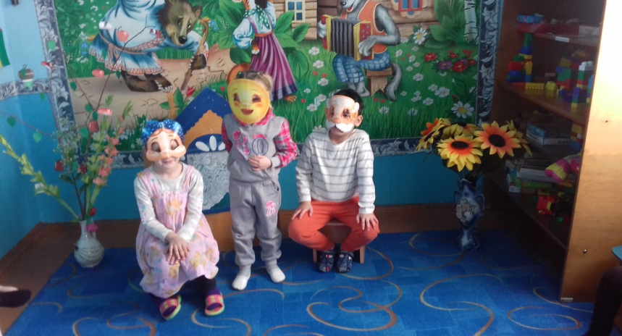
Моя коллекция театров
«Театр теней».
«Пальчиковый театр.»
«Варежковый театр.»

Slide 10
Алгоритм работы над спектаклем.
1. Выбор художественного (музыкального) произведения, доступного возрасту:
- знакомство с произведением;
- беседа по произведению, рассматривание иллюстраций (если есть, мультфильмов);
- пересказ событий, разбор характеристик героев;
- разыгрывание отдельных отрезков произведений (меняясь ролями - это позволяет детям знать все роли).
2. Оформление спектакля:
- изготавливаем декорации, выясняя их местонахождение;
-оформляем афиши, пригласительные билеты;
-готовим костюмы, бутафорию;
-подбираем инструменты для звукового или оркестрового сопровождения.
3. Работаем над развитием основ актерского мастерства, используя:
- этюды на выражение эмоций;
- этюды на выразительность жеста, позы.
- этюды – игры, задания для развития голоса, интонации, тембра (скороговорки, чистоговорки)
4. Разыгрывание сценок:
- репетиции отдельных сценок,
- работа перед зеркалом, чтобы дети видели себя со стороны (отрабатывают движение рук, речь, эмоции).
5. Перед показом (продолжительность 15-20 мин., в старшей - и до 30 мин. в подготовительной группах., продумываем взаимодействие со зрителями во время спектакля:
Зрители находятся на расстоянии от 2,5 – 3 м от «сцены». Очень важно правильно расположить ширму/декорации по отношению к свету и к зрителям.
Положительный настрой детей.

Slide 11
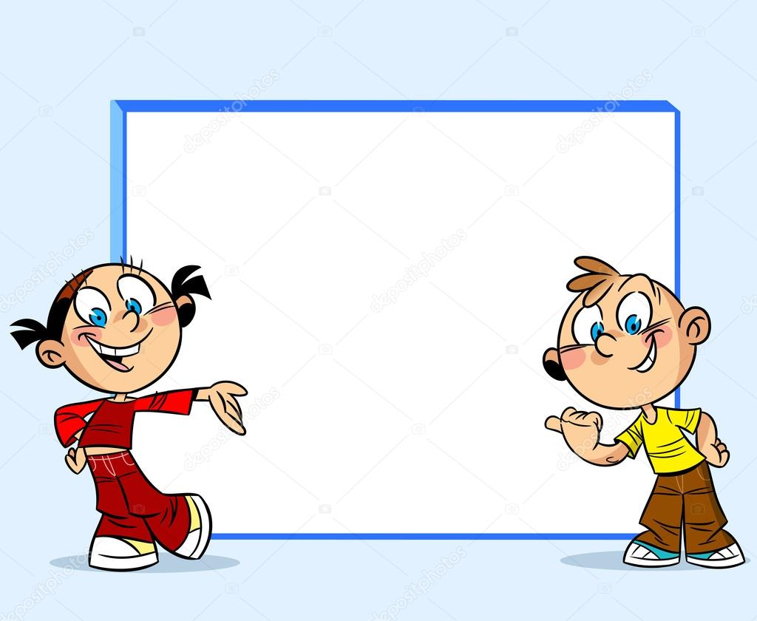
ПРАКТИЧЕСКОЕ ЗАДАНИЕ.
Изготовление театра, платочные куклы.
Бабушка, Дедушка, курочка,
мышка, яичко
Материалы и оборудование:
Цветная бумага
Клей
Ножницы
Ткань
Ленточки

Slide 12
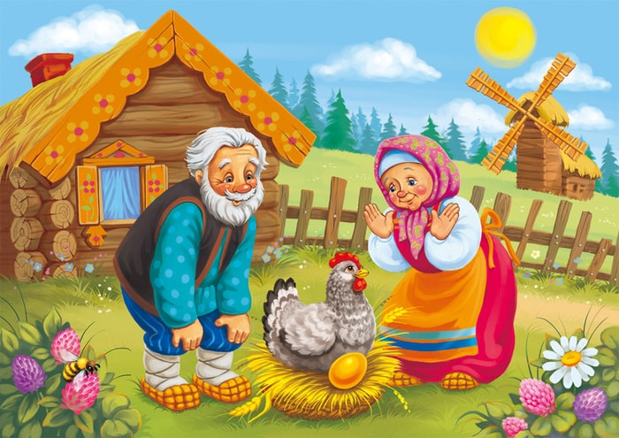
Разыгрывание русской народной сказки «Курочка ряба на новый лад»

Slide 13
Подведение итогов.
Исходя из всего сказанного, можно сделать
вывод, что театральная деятельность
учит детей быть творческими личностями, общительными, дружелюбными, добрыми, веселыми, талантливыми людьми, способными к восприятию новизны, умению импровизировать.
В наше время такие качества человеку просто необходимы.
Я надеюсь, что мой мастер-класс оказался для Вас интересным и полезным, и в дальнейшем для развития творческих способностей дошкольников вы будете прибегать к театрализованной деятельности.

